Slide 1
浅析ReactiveX
2017.3.23

Slide 2
ReactiveX
1.什么是ReactiveX
2.为什么要使用ReactiveX
3.怎么使用ReactiveX

Slide 3
什么是ReactiveX
ReactiveX是Reactive Extensions的缩写，一般简写为Rx。Rx是一个编程模型，目标是提供一致的编程接口，帮助开发者更方便的处理异步数据流
Notes:
函数响应式编程对可观察数据流使用无副作用的输入输出函数，避免了程序里错综复杂的状态 简化代码：Rx的操作符通通常可以将复杂的难题简化为很少的几行代码
响应式编程(面向异步数据流做出反应的编程方式)
ReactiveX不仅仅是一个编程接口，它是一种编程思想的突破，它影响了许多其它的程序库和框架以及编程语言

Slide 4

Notes:
异步 可观察的数据流
Stream就是一个按时间排序的Events序列
对可观察的数据流进行异步编程的编程接口

Slide 5
为什么要使用ReactiveX
1.扩展的观察者模式
  通过订阅可观察对象的数据流然后做出响应。
2.迭代器模式
  对事件序列进行迭代输出从而使订阅者可以依次对其处理。
3.函数式编程思想
  简化问题的解决的步骤，让你的代码更优雅和简洁

Slide 6
为什么说是扩展的观察者模式
GoF中的观察者模式：被观察者发出事件，然后观察者（事件源）订阅然后进行处理。
扩展：如果没有观察者，被观察者是不会发出任何事件的。另外知道事件何时结束，还有错误通知处理

Slide 7
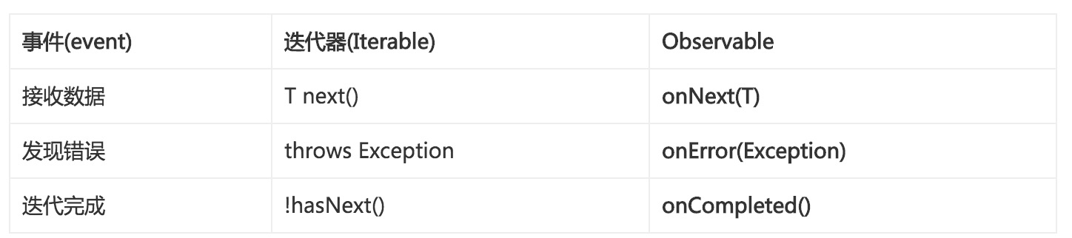
迭代器模式
提供一种方法顺序访问一个聚合对象中的各种元素,而又不暴露该对象的内部表示
《RxJava Essentials》一书做的的对比：迭代器模式在事件处理上采用的是“同步/拉式”的方式，而被观察者采用的是“异步/推式”的方式，而对观察者而言，显然后者更灵活。

Slide 8
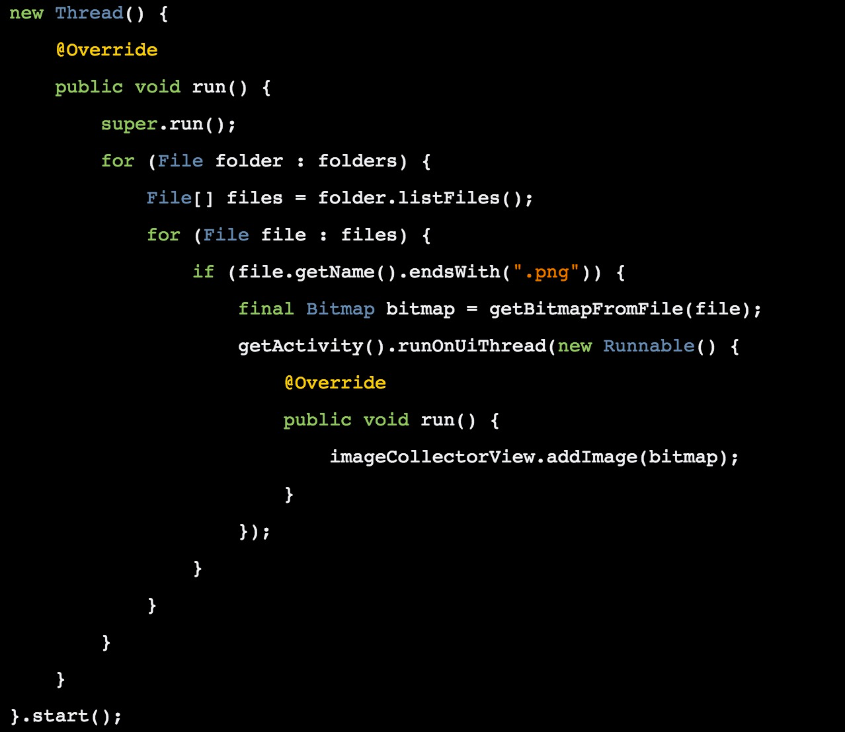
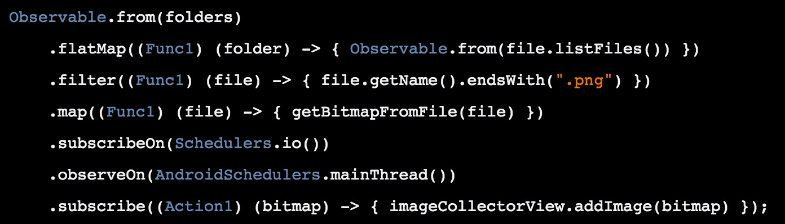
函数式编程
来自《给Android开发者的RxJava详解》的代码：对比一下是不是下面更简洁与优雅？

Slide 9
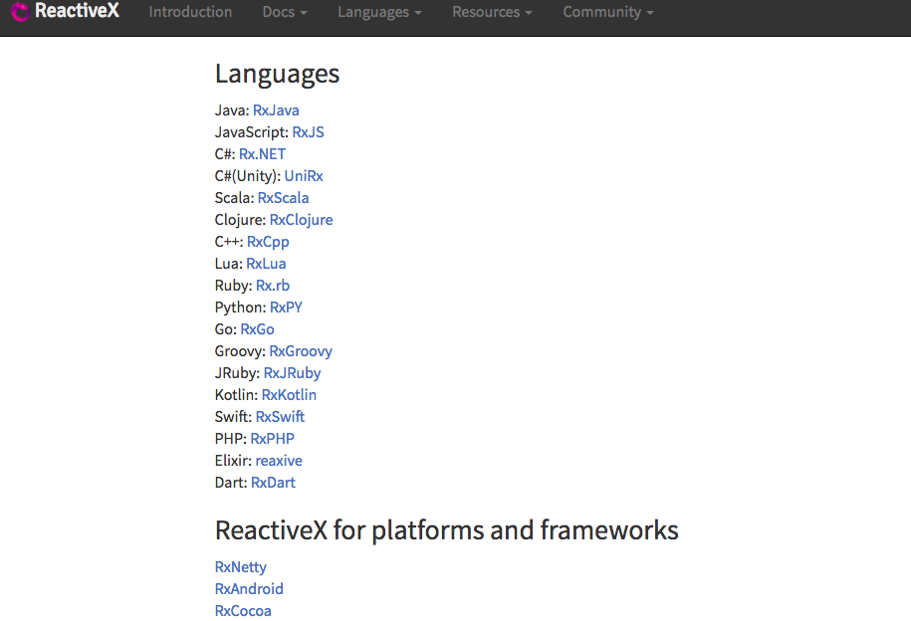
怎么使用ReactiveX

Slide 10
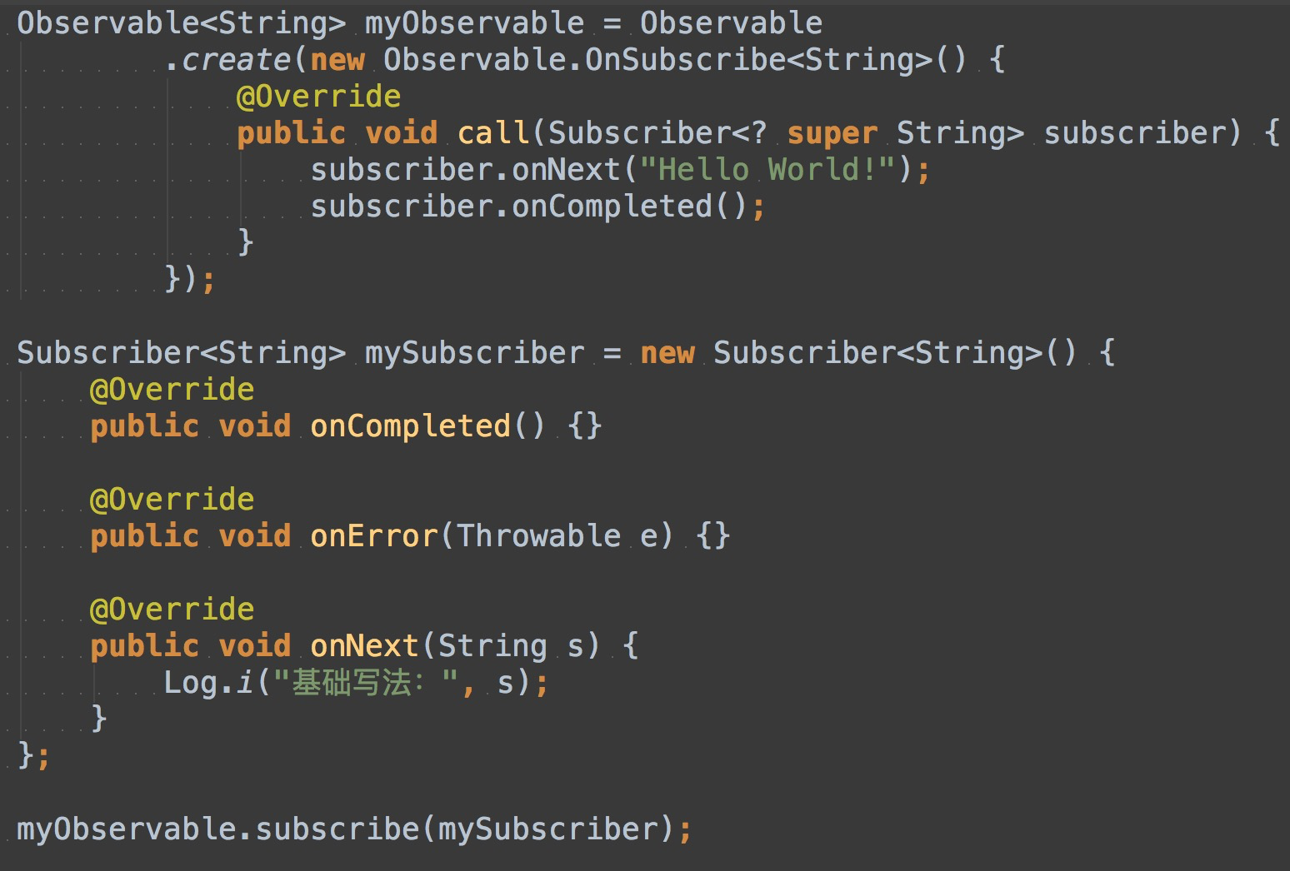
ReactiveX核心
Observable(被观察者，也就是事件源)和Subscriber(观察者)

Slide 11
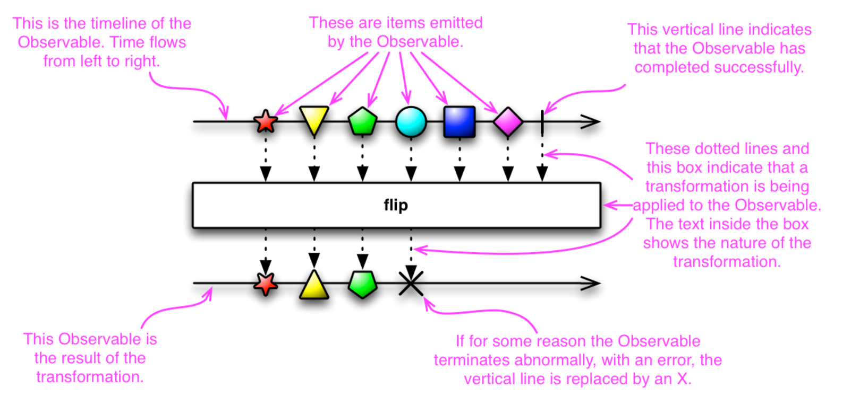

Slide 12
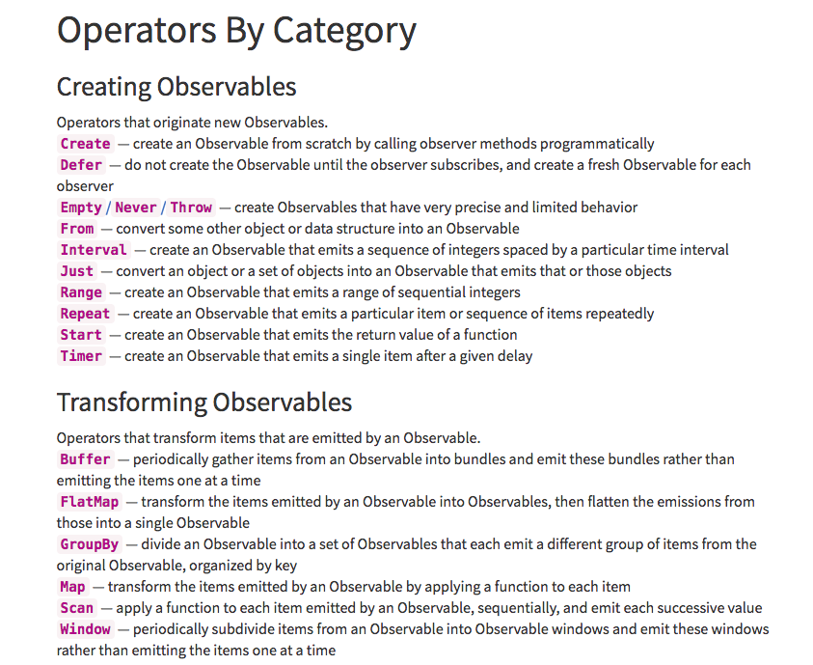
操作符

Slide 13
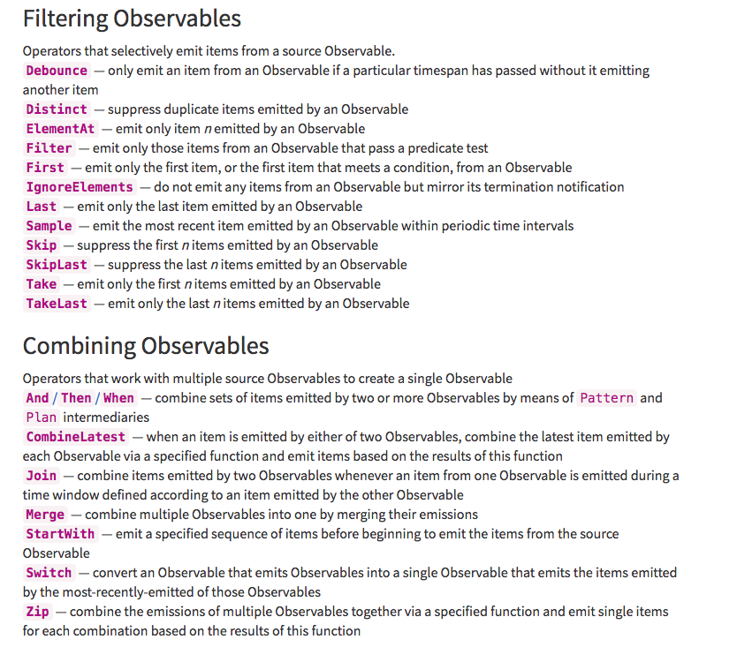
操作符

Slide 14
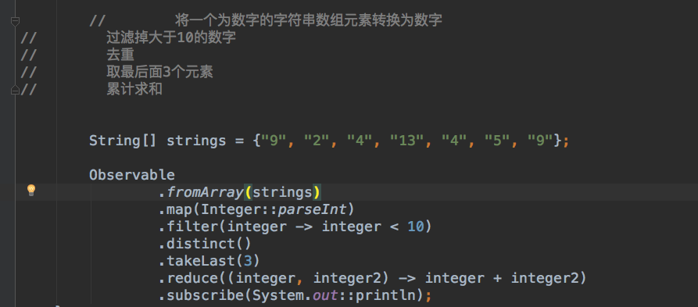
实践
将一个为数字的字符串数组元素转换为数字
过滤掉大于10的数字
去重
取最后面3个元素
累计求和

Slide 15
Thanks

